Slide 1
Рекомендации родителям по артикуляционной гимнастике

Slide 2
Артикуляционная гимнастика
– это выполнение специально подобранных (с учетом возраста и индивидуальных возможностей ребёнка) логопедом упражнений подвижными речевыми органами (губами, нижней челюстью, языком) и мимическими мышцами, которые направлены на развитие у него недостаточных или отсутствующих артикуляционных движений.
Notes:
Как дела

Slide 3
Мы произносим правильно и четко звуки родного языка благодаря хорошей работе артикуляционного аппарата, его подвижности и дифференцированной работе различных органов. В нашей речи звуки быстро сменяют друг друга, поэтому нужно уметь быстро менять положение органов артикуляционного аппарата.
Артикуляционный аппарат развивается у ребенка не сразу, а постепенно в течение жизни малыша и его речевой практики.
Для всех детей дошкольного возраста полезны артикуляционные упражнения, которые способствуют формированию точных, четких, дифференцированных движений органов артикуляционного аппарата. Для этого используется артикуляционная гимнастика.
Цель артикуляционной гимнастики – отработка определенных положений органов артикуляционного аппарата, необходимых для правильного произношения звуков родного языка; развитие подвижности, точности, координированности, дифференцированности движений органов артикуляционного аппарата.

Slide 4
Причины, по которым необходимо заниматься артикуляционной гимнастикой.
Благодаря своевременным занятиям артикуляционной гимнастикой и упражнениями по развитию речевого слуха некоторые дети сами могут научиться говорить чисто и правильно, без помощи специалиста.
Дети со сложными нарушениями звукопроизношения смогут быстрее преодолеть свои речевые дефекты, когда с ними начнёт заниматься логопед: их мышцы будут уже подготовлены.
Артикуляционная гимнастика очень полезна также детям с правильным, но вялым звукопроизношением, про которых говорят, что у них «каша во рту».
Занятия артикуляционной гимнастикой позволят всем - и детям, и взрослым - научиться говорить правильно, чётко и красиво. Надо помнить, что чёткое произношение звуков является основой при обучении письму на начальном этапе.

Slide 5
Затруднения, встречающиеся у детей:
* поднимание языка к нёбу (может быть связано с укороченной подъязычной связкой или слабостью его продольных или поперечных мышц);
* прогибание языка посередине или сужение по краям (обусловлено слабостью боковых мышц языка);
*чередование нескольких движений;
* выполнение упражнений в сочетании с правильным дыханием.

Slide 6
Рекомендации к проведению упражнений:
* Сначала упражнения выполняются медленно, перед зеркалом.
* Затем темп увеличивается и упражнения выполняются под счёт. Следим за правильностью выполнения упражнений.
* Заниматься лучше 2 раза в день (утром и вечером) 5 – 7 минут, в зависимости от возраста и усидчивости ребёнка.
* Если во время занятий язычок ребёнка дрожит, слишком напряжён, отклоняется в сторону и ребёнок не может удержать нужное положение языка даже короткое время, требуется специальный массаж.
* Помните: гимнастика не должна ребёнку надоедать. Следите, чтобы он от неё не уставал

Slide 7
Комплекс №1 артикуляционных упражнений к постановке «свистящих »звуков С,З, Сь, Зь
Накажем непослушный язык Цель. Выработать умение, расслабив мышцы языка, удерживать язык широким и распластанным. Описание. Приоткрываем рот, кладём язык на нижнюю губу и, пошлепывая его губами, произносим слоги пя-пя-пя... Удерживать широкий язык в таком положении при открытом ротике под счет от 2 до 5-10. Важно, чтобы малыш не закусывал нижнюю губу. Края языка касались уголков рта.
Блинчик Цель. Вырабатывать умение удерживать язык в спокойном, расслабленном положении. Описание. Улыбнувшись, приоткрываем рот, и кладём язык на нижнюю губу. В таком положении удерживаем широкий язык при открытом ротике под счет от 2 до 5-10.Боковые края языка касаются углов рта. Важно, чтобы малыш не напрягал губы и не закусывал нижнюю губу.

Slide 8
Почистим зубки Цель. Научить малыша удерживать кончик языка за нижними зубами. Описание. Открываем рот достаточно широко и кончиком языка «чистим» нижние зубы с внутренней стороны, делая движения языком вправо и влево, а затем снизу вверх. Важно, что бы губы были в улыбке, а верхние и нижние зубы хорошо видны. Двигая кончиком языка из стороны в сторону, следим, чтобы он находился у десен, а не скользил по верхнему краю зубов. Двигая языком снизу вверх, помним о том, что кончик языка должен быть широким и начинал движение от корней нижних зубов. Следим, чтобы нижняя челюсть была неподвижна.
Заборчик Цель. Выработать умение держать губы в улыбке, обнажая нижние и верхние передние зубы. Описание. Улыбнуться так, чтобы были видны передние верхние и нижние зубы. Удерживать в таком положении губы под счет от 2 до 5-10.

Slide 9
Трубочка
Цель. Выработать умение удерживать губы вытянутыми вперед.
Описание. Вытянуть сомкнутые губы вперёд трубочкой. Удерживать в таком положении под счет от 2 до 5-10.
Мыльные пузыри
Цель. Вырабатывать длительную, направленную воздушную струю.
Оборудование. Нам понадобится флакон мыльных пузырей.
Описание. Вытянем губы вперед трубочкой и длительно подуем.
Важно, чтобы малыш не надувал щеки, для этого их можно слегка придерживать пальцами. Кроме того, обязательно напоминаем ребёнку, что дышать нужно носом, а выдыхать через рот. Выдувать мыльные пузыри необходимо на одном выдохе
Забей мяч в ворота
Цель. Вырабатывать плавную, длительную, воздушную струю, идущую посередине языка.
Оборудование. Нам понадобится ватный шарик или мяч от пинг-понга, импровизированные ворота. Данное упражнение можно делать лёжа на полу, на животе, или сидя за столом.
Описание. Улыбнувшись, положим широкий кончик языка на нижнюю губу и, как бы произнося длительно звук ф, пытаемся забить ватный шарик в ворота.
Важно, чтобы малыш не закусывал нижнюю губу и не надувал щёки. Весь воздух должен проходить по центру язычка.

Slide 10
Комплекс №2 артикуляционных упражнений к постановке «шипящих », звука «Ш, Ж»
Накажем непослушный язык Цель. Выработать умение, расслабив мышцы языка, удерживать язык широким и распластанным. Описание. Приоткрываем рот, кладём язык на нижнюю губу и, пошлепывая его губами, произносим слоги пя-пя-пя... Удерживать широкий язык в таком положении при открытом ротике под счет до 5-10. Важно, чтобы малыш не закусывал нижнюю губу. Края языка касались уголков рта.
Чьи зубы чище? Цель. Выработать подъем языка вверх и умение владеть языком. Описание: широко открыть рот и кончиком языка "почистить" верхние зубы с внутренней стороны, делая движения языком из стороны в сторону.

Slide 11
Кто дальше загонит мяч? Цель. Вырабатывать плавную, длительную, воздушную струю, идущую посередине языка. Оборудование. Нам понадобится ватный шарик или мяч от пинг-понга, импровизированные ворота. Данное упражнение можно делать лёжа на полу, на животе, или сидя за столом. Описание. Улыбнувшись, положим широкий кончик языка на нижнюю губу и, как бы произнося длительно звук ф, пытаемся забить ватный шарик в ворота. Важно, чтобы малыш не закусывал нижнюю губу и не надувал щёки. Весь воздух должен проходить по центру язычка.
Чашечка Цель. Вырабатывать движение широкой передней части языка вверх и положение языка, близкое к форме чашечки, которое он принимает при произнесении шипящих звуков. Оборудование. Небольшой кусочек конфетки, шоколадки или что-то их заменяющее. Описание. Улыбнувшись, приоткроем рот и выдвинем вперед язык. Боковые и передний края языка при этом подняты, но не касаются зубов. Когда это упражнение будет легко даваться малышу, в такую чашечку можно положить кусочек конфетки и попросить ребенка подержать язычок-чашечку под счёт до 10. Важно, чтобы язычок-чашечка не касался нижней губы.

Slide 12
Грибок Цель. Закрепить верхний подъём языка, умение удерживать продолжительное время артикуляционный уклад, растянуть подъязычную связку (уздечку). Описание. Улыбнувшись, широко открываем рот, "приклеиваем" широкий язык к верхнему нёбу, и стараемся удержать его в таком положении как можно дольше. Важно, чтобы рот был широко открыт на протяжении всего упражнения. Нижняя челюсть при этом остается неподвижной.
Гармошка Цель. Закрепить верхний подъём языка, умение удерживать продолжительное время артикуляционный уклад, растянуть подъязычную связку (уздечку). Описание. Это упражнение очень похоже на предыдущее. Улыбнувшись, широко открываем рот, "приклеиваем" широкий язык к верхнему нёбу, и стараемся удержать его в таком положении как можно дольше. Далее, не отрывая язык от нёба, с силой оттягиваем нижнюю челюсть вниз. Важно, чтобы при выполнении этого упражнения рот открывался как можно шире.

Slide 13
Вкусное варенье Цель. Вырабатывать движение широкой передней части языка вверх и положение языка, близкое к форме чашечки, которое он принимает при произнесении шипящих звуков. Описание: приоткрыв рот, широким языком облизываем верхнюю губу, делая движение языком сверху вниз. Можно намазать губы вареньем или джемом
Шарик лопну Цель. Вызвать звук, близкий по акустическим признакам к звуку Ш. Описание. Улыбнувшись, выдвигаем вперед язычок-чашечку (см. упражнение "Чашечка"), а теперь осторожно убираем язычок-чашечку за верхние зубки, слегка касаясь им бугорков - альвеол. Теперь остается только подуть, имитируя сдувающийся шарик, и у нас получится звук близкий по акустическим признакам к звуку Ш. Важно, чтобы при выполнении этого упражнения язычок держал форму чашечки и не упирался в альвеолы.

Slide 14
Жук
Цель. Вызвать звук, близкий по акустическим признакам к звуку Ж.
Описание. Улыбнувшись, выдвигаем вперед язычок-чашечку (см. упражнение "Чашечка"), а теперь осторожно убираем язычок-чашечку за верхние зубки, слегка касаясь им бугорков - альвеол. Теперь остается только подуть, имитируя жужжание жука, и у нас получится звук близкий по акустическим признакам к звуку Ж.
Важно, чтобы при выполнении этого упражнения язычок держал форму чашечки и не упирался в альвеолы.

Slide 15
Комплекс № 3 артикуляционных упражнений к постановке звуков «Р, Рь»
Почистим зубки Цель. Выработать подъем языка вверх и умение владеть языком. Описание. Открываем рот достаточно широко и кончиком языка "чистим" верхние зубы с внутренней стороны, делая движения языком вправо и влево. Важно, что бы губы были в улыбке, а верхние и нижние зубы хорошо видны. Следим, чтобы кончик языка находился у корней верхних зубов. Часто дети допускают в этом упражнении ошибку, когда нижняя челюсть синхронно выполняет все движения язычка. Этого допускать нельзя. Работает только язык.
Маляр Цель. Отрабатывать верхний подъём языка и его подвижность. Описание. Улыбнувшись, открываем рот и "красим" кончиком языка нёбо, делая языком движения вперед-назад. Важно, чтобы губы и нижняя челюсть были неподвижны, а кончик языка доходил до внутренней поверхности верхних зубов, когда он продвигается вперед и не высовывался изо рта.

Slide 16
Индюк Цель. Выработать верхний подъём языка, подвижность его передней части. Описание. Приоткрыв рот, положим язык на верхнюю губу и широким языком по верхней губе производим движение вперед и назад, стараясь не отрывать язык от губы -поглаживая ее. Сначала движения медленные, затем темп убыстряем и добавляем голос. При правильном выполнении упражнения мы должны услышать звук, похожий на "песенку" индюка бл-бл-бл (как индюк "разговаривает"). Важно, чтобы язык был широким и не сужался, а движения языком были вперед-назад, а не из стороны в сторону.
Барабанщик Цель. Закрепить верхний подъём языка, выработать умение делать кончик языка напряженным. Описание. Улыбнувшись, широко открыть рот и постучать кончиком языка по бугоркам за верхними зубами (альвеолам), многократно и отчетливо произнося звук, напоминающий английский звук d: d-d-d... Сначала звук d произносим медленно, постепенно убыстряя темп. Важно, чтобы рот был широко открыт на протяжении всего упражнения. Нижняя челюсть при этом остается неподвижной.

Slide 17
Лошадка Цель. Закрепить верхний подъём языка, растянуть подъязычную связку (уздечку). Описание. Улыбнувшись, широко открываем рот и "приклеиваем" широкий язык к верхнему нёбу, затем опускаем язык вниз. Темп убыстряется по мере совершенствования данного упражнения. При правильно выполнении упражнения, звук становится похож на цокот копыт лошади. Важно, чтобы рот был широко открыт на протяжении всего упражнения. Нижняя челюсть при этом остается неподвижной. Детям удержание нижней челюсти даётся очень трудно, поэтому на первых порах, придерживаем её пальцами.
Грибок Цель. Закрепить верхний подъём языка, умение удерживать продолжительное время артикуляционный уклад, растянуть подъязычную связку (уздечку). Описание. Это упражнение очень похоже на предыдущее. Улыбнувшись, широко открываем рот, "приклеиваем" широкий язык к верхнему нёбу, и стараемся удержать его в таком положении как можно дольше. Важно, чтобы рот был широко открыт на протяжении всего упражнения. Нижняя челюсть при этом остается неподвижной.

Slide 18
Вкусное варенье Цель. Вырабатывать движение широкой передней части языка вверх и положение языка, близкое к форме чашечки, которое он принимает при произнесении шипящих звуков. Описание: приоткрыв рот, широким языком облизываем верхнюю губу, делая движение языком сверху вниз. Важно, чтобы работал только язык. Нижняя челюсть при этом остается неподвижной. Если у ребенка так не получается, придержите челюсть пальцем. Движения языка строго сверху вниз, а не из стороны в сторону. Язычок широкий и почти целиком закрывает верхнюю губу при облизывании.
Забей мяч в ворота Цель. Вырабатывать плавную, длительную, воздушную струю, идущую посередине языка. Оборудование. Нам понадобится ватный шарик или мяч от пинг-понга, импровизированные ворота. Данное упражнение можно делать лёжа на полу, на животе, или сидя за столом. Описание. Улыбнувшись, положим широкий кончик языка на нижнюю губу и, как бы произнося длительно звук ф, пытаемся забить ватный шарик в ворота. Важно, чтобы малыш не закусывал нижнюю губу и не надувал щёки. Весь воздух должен проходить по центру язычка.

Slide 19
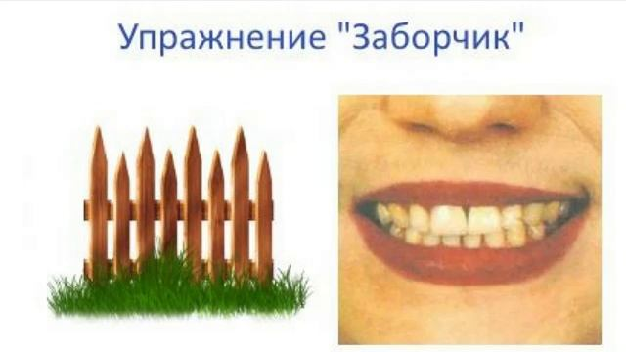
«Заборчик»
Родителям. Это задание даётся для непроизвольного удержания улыбки

Slide 20
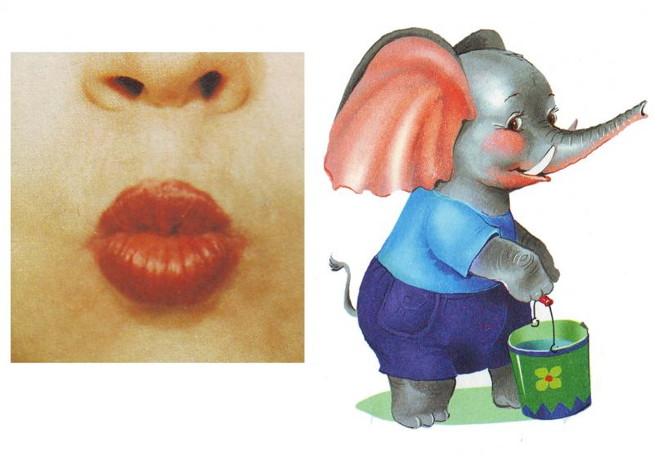
«СЛОНИК»
Родителям. Цель упражнения – умение вытягивать губы вперёд и держать в таком положении. Губы и зубы сомкнуты. С напряжением вытянуть губы вперед трубочкой. Удерживать их в таком положении на счет до пяти.

Slide 21
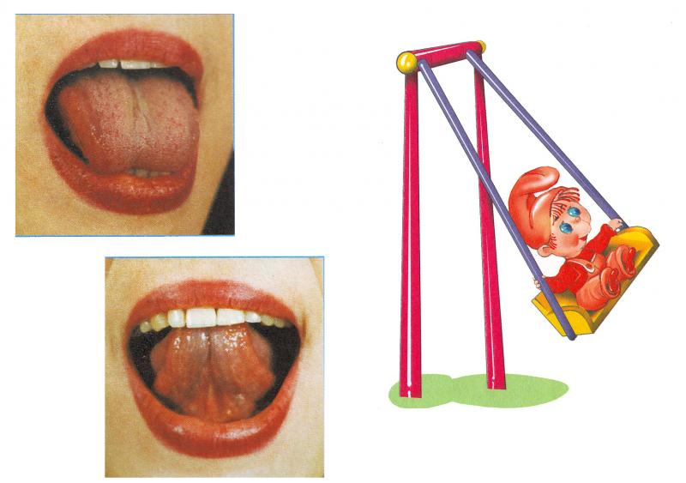
«КАЧЕЛИ»
Родителям. Цель – выработать умение менять положение языка с постепенным ускорением темпа. Улыбнуться, открыть рот. На счет 1-2 поочередно упираться языком то в верхние, то в нижние зубы. Нижняя челюсть при этом неподвижна. Упражнение важно для звука{Ц}

Slide 22
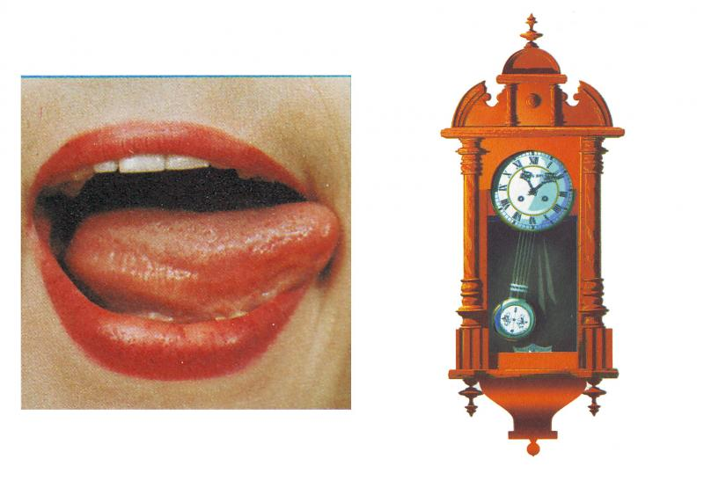
«ЧАСИКИ»
Родителям. Цель упражнения- выработать подвижность языка, укрепляя его мышцы, и закрепить пространственную ориентировку правой, левой сторон. Улыбнуться, открыть рот. Кончик языка переводить на счет «раз-два» из одного уголка рта в другой. Нижняя челюсть при этом остается неподвижной.

Slide 23
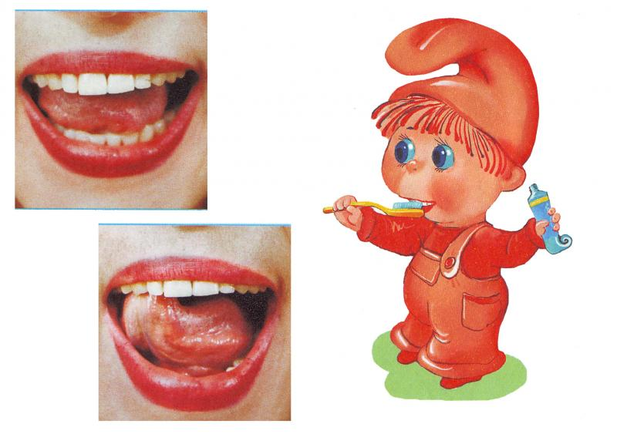
«ЧИСТИМ ЗУБКИ»
Родителям. Цель укрепления – выработать удерживать кончик языка за нижними зубами Улыбнуться, приоткрыть рот. Кончиком языка «почистить» нижние, затем верхние зубы с внутренней стороны, делая движения языком вправо - влево. Нижняя челюсть при этом не двигается.

Slide 24
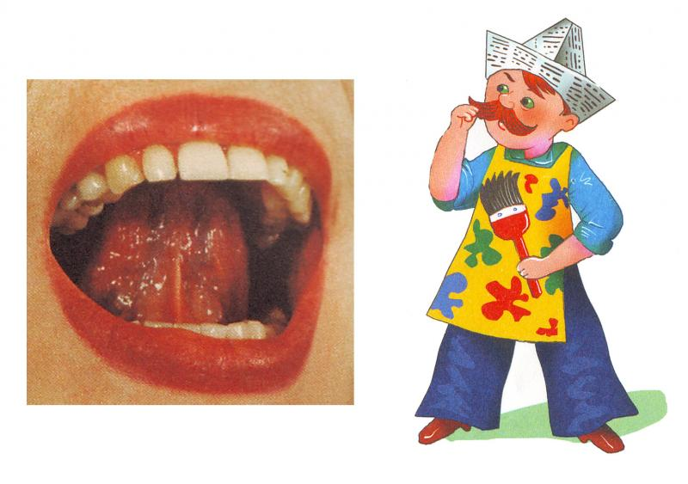
«МАЛЯР»
Родителям. Цель упражнения – отработать подъём языка вверх и его подвижность. Улыбнуться, открыть рот. Широким кончиком языка погладить небо от зубов к горлу. Нижняя челюсть не должна двигаться.

Slide 25
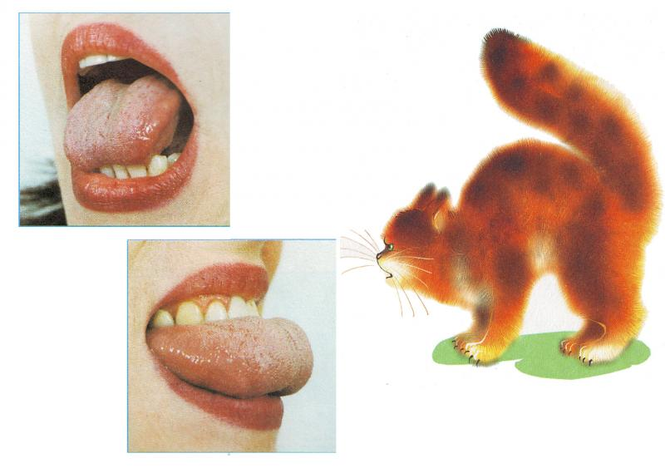
«КИСКА СЕРДИТСЯ»
Улыбнуться, открыть рот. Кончиком языка упереться в нижние зубы. На счет «раз»- выгнуть язык горкой, упираясь кончиком языка в нижние зубы. На счет «два» вернуться в исходное положение. Кончик языка при этом не должен отрываться от нижних зубов, рот не закрывается

Slide 26
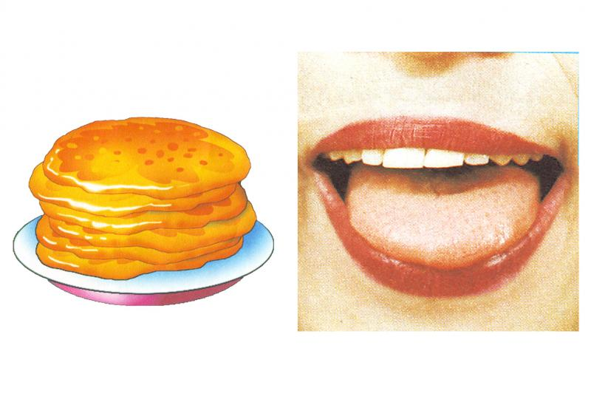
«БЛИНЧИК»
Родителям. Цель упражнения – выработать умение, расслабив мышцы языка, удерживать его широким. Улыбнуться, открыть рот. Положить широкий язык на нижнюю губу. Удерживать в спокойном состоянии на счет до пяти. В этом упражнении важно следить, чтобы нижняя губа не напрягалась и не натягивалась на нижние зубы.

Slide 27
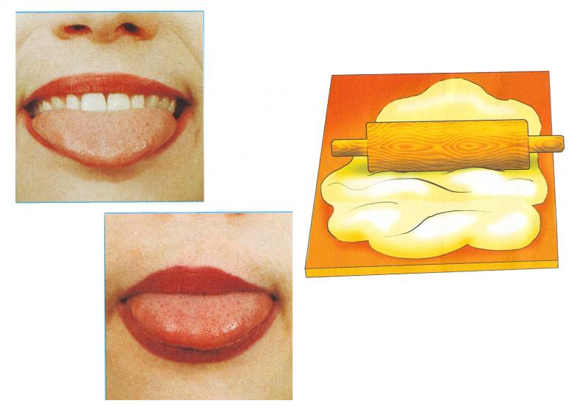
«МЕСИМ ТЕСТО»
Родителям. Цель упражнения улыбнуться, открыть рот, покусать язык зубами та-та-та…; пошлёпать язык губами пя-пя-пя…; закусить язык зубами и протаскивать его сквозь зубы с усилием.

Slide 28
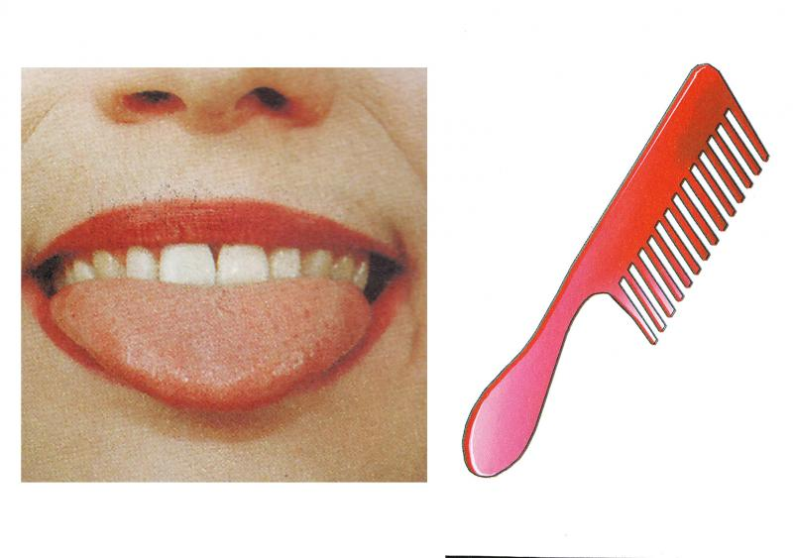
«РАСЧЕСКА»
Родителям. Упражнение служит элементом массажа губ с помощью зубов, активируем работу нижней и верхней челюстей. Улыбнуться, закусить язык зубами. «Протаскивать» язык между зубами вперёд-назад, как бы «причёсывая» его. Выполнять 3-4 раза

Slide 29
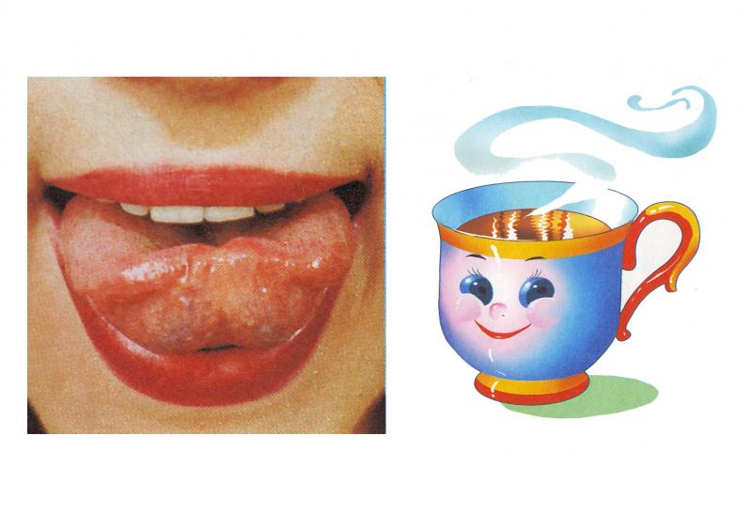
«ЧАШЕЧКА»
Родителям. Цель упражнения выработать умение делать язык широким, приподнимая его края и удерживая форму чашечки

Slide 30
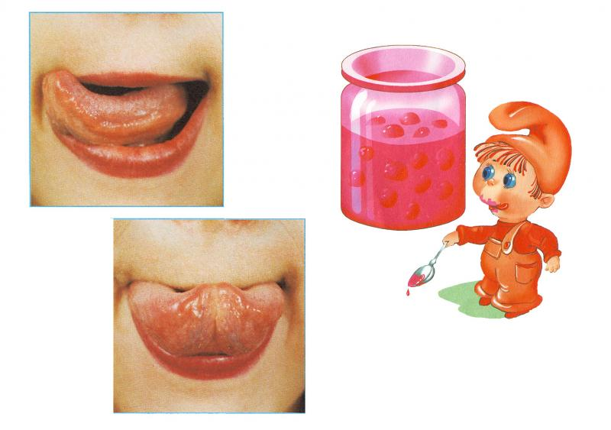
«ВКУСНОЕ ВАРЕНЬЕ»
Родителям. Цель упражнения - выработать движение широкой передней части языка вверх в положение языка, близкое к форме чашечки пиалы.

Slide 31
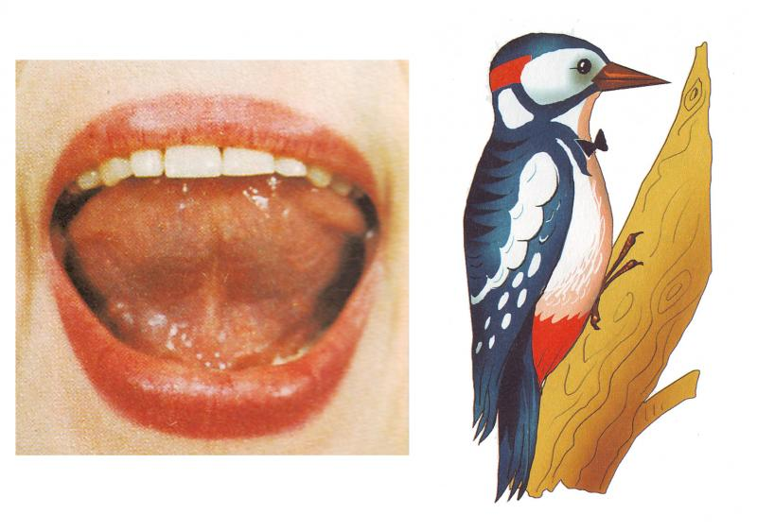
«ДЯТЕЛ»
Рот широко открыт и слегка растянут в улыбке, язычок в форме «чашечки» поднят вверх: боковые края языка прижаты к верхним коренным зубкам, а передний край языка поднят за верхние передние зубы к альвеолам. Ребёнок говорит с придыханием Д-Д-Д или Т-Т-Т. Язык «прыгает на бугорках».

Slide 32
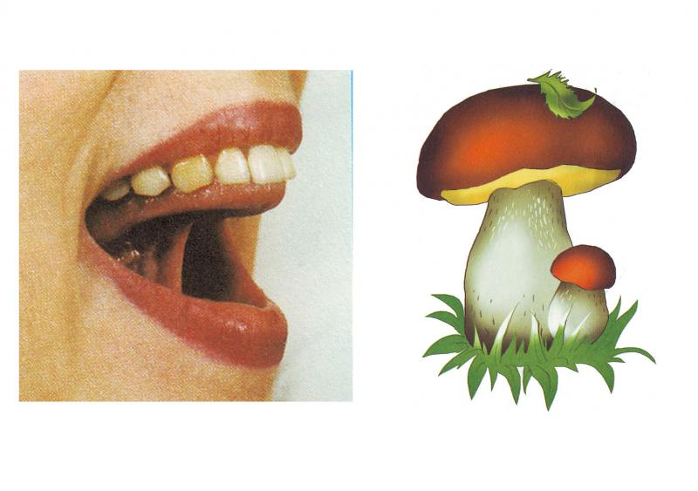
«ГРИБОК»
Родителям. Цель упражнения – выработать подъём языка вверх, растягивая подъязычную уздечку. Улыбнуться, открыть рот. Присосать широкий язычок к небу. Это шляпка гриба, а подъязычная связка- ножка. Кончик языка не должен подворачиваться, губы - в улыбке. Если ребенку не удается присосать язык, то можно пощелкать языком, как в упражнении «Лошадка». В пощелкивании улавливается нужное движение языка.

Slide 33
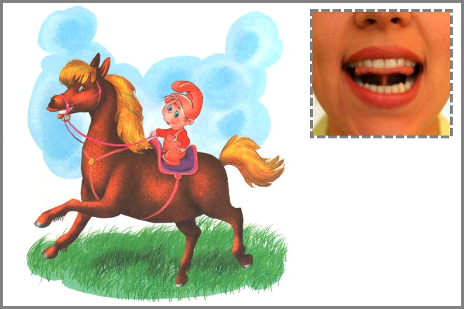
«Лошадка»
Родителям. Умение полезно для произнесения звуков {р}, {рь}. Оно укрепляет мышцы языка, отрабатывает подъём языка вверх. Щёлканье должно быть чётким, непохожим на чмоканье.

Slide 34

Спасибо за внимание!

